Slide 1
Προγραμματισμός κινητών συσκευών
Ελληνική Δημοκρατία
Τεχνολογικό Εκπαιδευτικό Ίδρυμα Ηπείρου
Ενότητα 13 : Πολυμέσα & Μενού
Ιωάννης Τσούλος

Slide 2
Ανοιχτά Ακαδημαϊκά Μαθήματα στο ΤΕΙ Ηπείρου
Τμήμα Μηχανικών Πληροφορικής ΤΕ
Προγραμματισμός κινητών συσκευών
Ενότητα 13 : Πολυμέσα & Μενού
Ιωάννης Τσούλος
Επίκουρος Καθηγητής
Άρτα, 2015

Slide 3
Άδειες Χρήσης
ΠΡΟΓΡΑΜΜΑΤΙΣΜΟΣ ΚΙΝΗΤΩΝ ΣΥΣΚΕΥΩΝ, Ενότητα 13, ΤΜΗΜΑ ΜΗΧΑΝΙΚΩΝ ΠΛΗΡΟΦΟΡΙΚΗΣ ΤΕ,
ΤΕΙ ΗΠΕΙΡΟΥ- Ανοιχτά Ακαδημαϊκά Μαθήματα στο ΤΕΙ Ηπείρου
Το παρόν εκπαιδευτικό υλικό υπόκειται σε άδειες χρήσης Creative Commons.
Για εκπαιδευτικό υλικό, όπως εικόνες, που υπόκειται σε άλλου τύπου άδειας χρήσης, η άδεια χρήσης αναφέρεται ρητώς.

Slide 4
Χρηματοδότηση
ΠΡΟΓΡΑΜΜΑΤΙΣΜΟΣ ΚΙΝΗΤΩΝ ΣΥΣΚΕΥΩΝ, Ενότητα 13, ΤΜΗΜΑ ΜΗΧΑΝΙΚΩΝ ΠΛΗΡΟΦΟΡΙΚΗΣ ΤΕ,
ΤΕΙ ΗΠΕΙΡΟΥ- Ανοιχτά Ακαδημαϊκά Μαθήματα στο ΤΕΙ Ηπείρου
Το έργο υλοποιείται στο πλαίσιο του Επιχειρησιακού Προγράμματος «Εκπαίδευση και Δια Βίου Μάθηση» και συγχρηματοδοτείται από την Ευρωπαϊκή Ένωση (Ευρωπαϊκό Κοινωνικό Ταμείο) και από εθνικούς πόρους.
Το έργο «Ανοικτά Ακαδημαϊκά Μαθήματα στο TEI Ηπείρου» έχει χρηματοδοτήσει μόνο τη αναδιαμόρφωση του εκπαιδευτικού υλικού.
Το παρόν εκπαιδευτικό υλικό έχει αναπτυχθεί στα πλαίσια του εκπαιδευτικού έργου του διδάσκοντα.

Slide 5
Σκοποί ενότητας
ΠΡΟΓΡΑΜΜΑΤΙΣΜΟΣ ΚΙΝΗΤΩΝ ΣΥΣΚΕΥΩΝ, Ενότητα 13, ΤΜΗΜΑ ΜΗΧΑΝΙΚΩΝ ΠΛΗΡΟΦΟΡΙΚΗΣ ΤΕ,
ΤΕΙ ΗΠΕΙΡΟΥ- Ανοιχτά Ακαδημαϊκά Μαθήματα στο ΤΕΙ Ηπείρου
Χρήση πολυμέσων σε εφαρμογές Android και εμφάνιση Menu σε αυτές.

Slide 6
Περιεχόμενα ενότητας
ΠΡΟΓΡΑΜΜΑΤΙΣΜΟΣ ΚΙΝΗΤΩΝ ΣΥΣΚΕΥΩΝ, Ενότητα 13, ΤΜΗΜΑ ΜΗΧΑΝΙΚΩΝ ΠΛΗΡΟΦΟΡΙΚΗΣ ΤΕ,
ΤΕΙ ΗΠΕΙΡΟΥ- Ανοιχτά Ακαδημαϊκά Μαθήματα στο ΤΕΙ Ηπείρου
Κατέβασμα εικόνων με χρήση JSON
Slideshow με AsyncTask
Spinner Menu
Popup Menu

Slide 7
Προγραμματισμός κινητών συσκευών
Πολυμέσα & Μενού

Slide 8
Κατέβασμα εικόνων με χρήση JSON
ΠΡΟΓΡΑΜΜΑΤΙΣΜΟΣ ΚΙΝΗΤΩΝ ΣΥΣΚΕΥΩΝ, Ενότητα 13, ΤΜΗΜΑ ΜΗΧΑΝΙΚΩΝ ΠΛΗΡΟΦΟΡΙΚΗΣ ΤΕ,
ΤΕΙ ΗΠΕΙΡΟΥ- Ανοιχτά Ακαδημαϊκά Μαθήματα στο ΤΕΙ Ηπείρου
Στο επόμενο παράδειγμα,
ο χρήστης κατεβάζει ένα αρχείο JSON με το πάτημα ενός πλήκτρου.
Το αρχείο αυτό περιέχει περιγραφές αυτοκινήτων.
Στη συνέχεια, πατώντας ένα δεύτερο πλήκτρο φορτώνονται με την χρήση ενός διαλόγου οι εικόνες που βρίσκονται στον διακομιστή.
Η πρώτη κατηγορία της εφαρμογής είναι η περιγραφή των οχημάτων

Slide 9
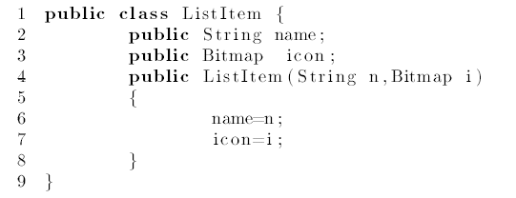
Κατέβασμα εικόνων με χρήση JSON
ΠΡΟΓΡΑΜΜΑΤΙΣΜΟΣ ΚΙΝΗΤΩΝ ΣΥΣΚΕΥΩΝ, Ενότητα 13, ΤΜΗΜΑ ΜΗΧΑΝΙΚΩΝ ΠΛΗΡΟΦΟΡΙΚΗΣ ΤΕ,
ΤΕΙ ΗΠΕΙΡΟΥ- Ανοιχτά Ακαδημαϊκά Μαθήματα στο ΤΕΙ Ηπείρου

Slide 10
Κατέβασμα εικόνων με χρήση JSON
ΠΡΟΓΡΑΜΜΑΤΙΣΜΟΣ ΚΙΝΗΤΩΝ ΣΥΣΚΕΥΩΝ, Ενότητα 13, ΤΜΗΜΑ ΜΗΧΑΝΙΚΩΝ ΠΛΗΡΟΦΟΡΙΚΗΣ ΤΕ,
ΤΕΙ ΗΠΕΙΡΟΥ- Ανοιχτά Ακαδημαϊκά Μαθήματα στο ΤΕΙ Ηπείρου
Η επόμενη κατηγορία, υπερκαλύπτει την κατηγορία ArrayAdapter και εμφανίζει τα οχήματα σε ένα προσαρμοσμένο.

Slide 11
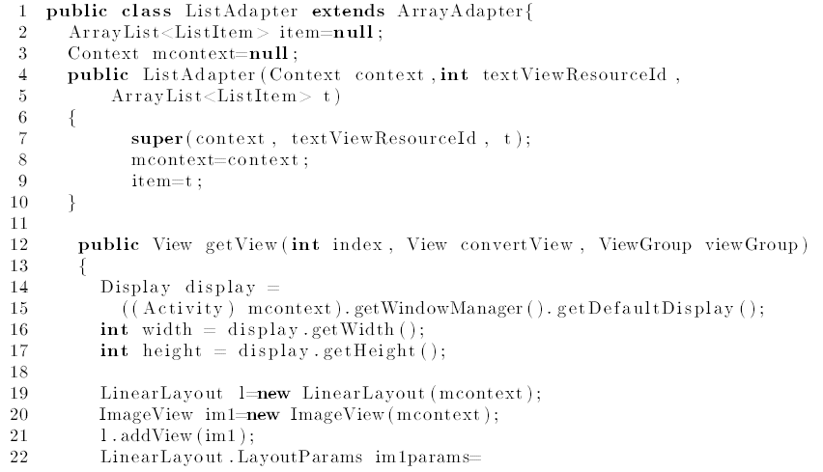
ΠΡΟΓΡΑΜΜΑΤΙΣΜΟΣ ΚΙΝΗΤΩΝ ΣΥΣΚΕΥΩΝ, Ενότητα 13, ΤΜΗΜΑ ΜΗΧΑΝΙΚΩΝ ΠΛΗΡΟΦΟΡΙΚΗΣ ΤΕ,
ΤΕΙ ΗΠΕΙΡΟΥ- Ανοιχτά Ακαδημαϊκά Μαθήματα στο ΤΕΙ Ηπείρου

Slide 12
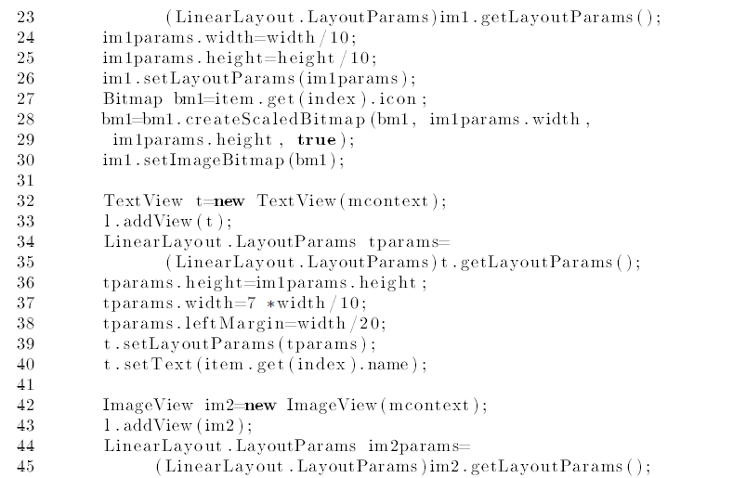
ΠΡΟΓΡΑΜΜΑΤΙΣΜΟΣ ΚΙΝΗΤΩΝ ΣΥΣΚΕΥΩΝ, Ενότητα 13, ΤΜΗΜΑ ΜΗΧΑΝΙΚΩΝ ΠΛΗΡΟΦΟΡΙΚΗΣ ΤΕ,
ΤΕΙ ΗΠΕΙΡΟΥ- Ανοιχτά Ακαδημαϊκά Μαθήματα στο ΤΕΙ Ηπείρου

Slide 13
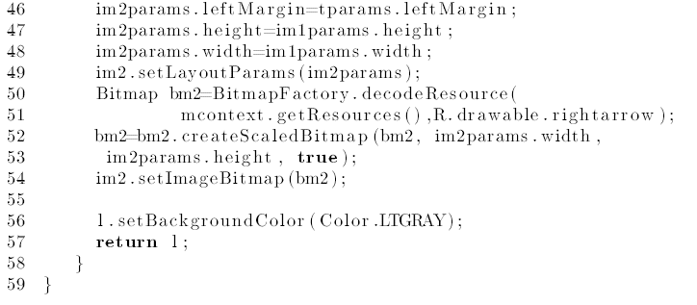
ΠΡΟΓΡΑΜΜΑΤΙΣΜΟΣ ΚΙΝΗΤΩΝ ΣΥΣΚΕΥΩΝ, Ενότητα 13, ΤΜΗΜΑ ΜΗΧΑΝΙΚΩΝ ΠΛΗΡΟΦΟΡΙΚΗΣ ΤΕ,
ΤΕΙ ΗΠΕΙΡΟΥ- Ανοιχτά Ακαδημαϊκά Μαθήματα στο ΤΕΙ Ηπείρου

Slide 14
Κατέβασμα εικόνων με χρήση JSON
ΠΡΟΓΡΑΜΜΑΤΙΣΜΟΣ ΚΙΝΗΤΩΝ ΣΥΣΚΕΥΩΝ, Ενότητα 13, ΤΜΗΜΑ ΜΗΧΑΝΙΚΩΝ ΠΛΗΡΟΦΟΡΙΚΗΣ ΤΕ,
ΤΕΙ ΗΠΕΙΡΟΥ- Ανοιχτά Ακαδημαϊκά Μαθήματα στο ΤΕΙ Ηπείρου
Η τελευταία κατηγορία είναι η κεντρική Activity:

Slide 15
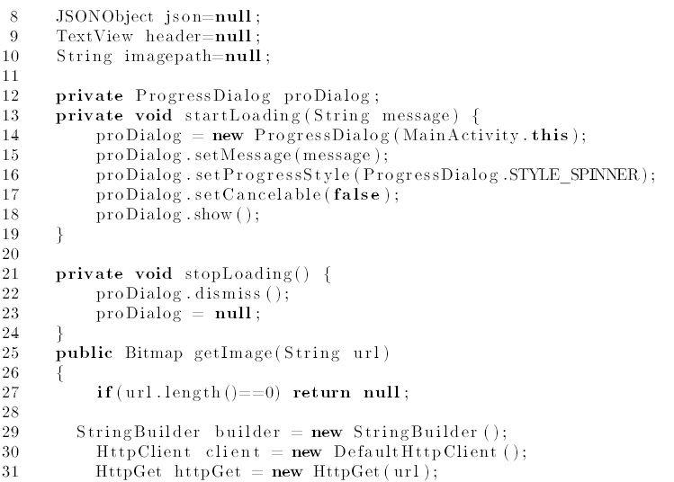
ΠΡΟΓΡΑΜΜΑΤΙΣΜΟΣ ΚΙΝΗΤΩΝ ΣΥΣΚΕΥΩΝ, Ενότητα 13, ΤΜΗΜΑ ΜΗΧΑΝΙΚΩΝ ΠΛΗΡΟΦΟΡΙΚΗΣ ΤΕ,
ΤΕΙ ΗΠΕΙΡΟΥ- Ανοιχτά Ακαδημαϊκά Μαθήματα στο ΤΕΙ Ηπείρου

Slide 16
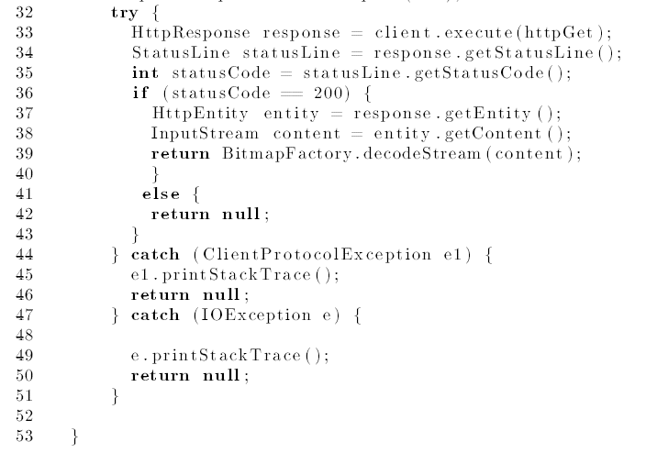
ΠΡΟΓΡΑΜΜΑΤΙΣΜΟΣ ΚΙΝΗΤΩΝ ΣΥΣΚΕΥΩΝ, Ενότητα 13, ΤΜΗΜΑ ΜΗΧΑΝΙΚΩΝ ΠΛΗΡΟΦΟΡΙΚΗΣ ΤΕ,
ΤΕΙ ΗΠΕΙΡΟΥ- Ανοιχτά Ακαδημαϊκά Μαθήματα στο ΤΕΙ Ηπείρου

Slide 17
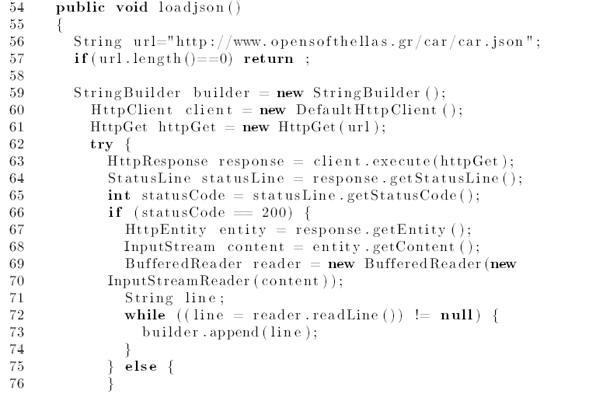
ΠΡΟΓΡΑΜΜΑΤΙΣΜΟΣ ΚΙΝΗΤΩΝ ΣΥΣΚΕΥΩΝ, Ενότητα 13, ΤΜΗΜΑ ΜΗΧΑΝΙΚΩΝ ΠΛΗΡΟΦΟΡΙΚΗΣ ΤΕ,
ΤΕΙ ΗΠΕΙΡΟΥ- Ανοιχτά Ακαδημαϊκά Μαθήματα στο ΤΕΙ Ηπείρου

Slide 18
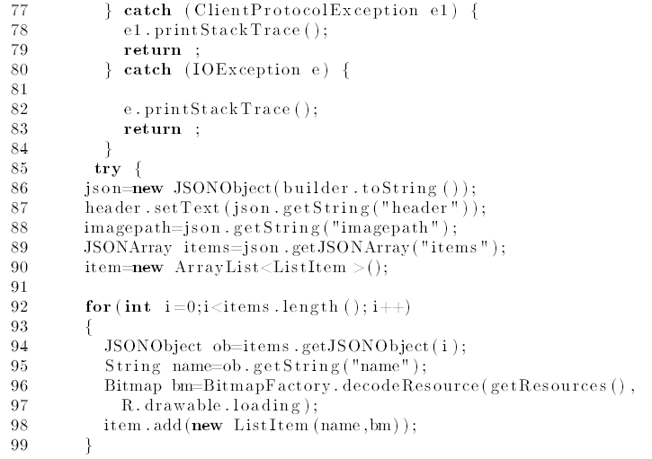
ΠΡΟΓΡΑΜΜΑΤΙΣΜΟΣ ΚΙΝΗΤΩΝ ΣΥΣΚΕΥΩΝ, Ενότητα 13, ΤΜΗΜΑ ΜΗΧΑΝΙΚΩΝ ΠΛΗΡΟΦΟΡΙΚΗΣ ΤΕ,
ΤΕΙ ΗΠΕΙΡΟΥ- Ανοιχτά Ακαδημαϊκά Μαθήματα στο ΤΕΙ Ηπείρου

Slide 19
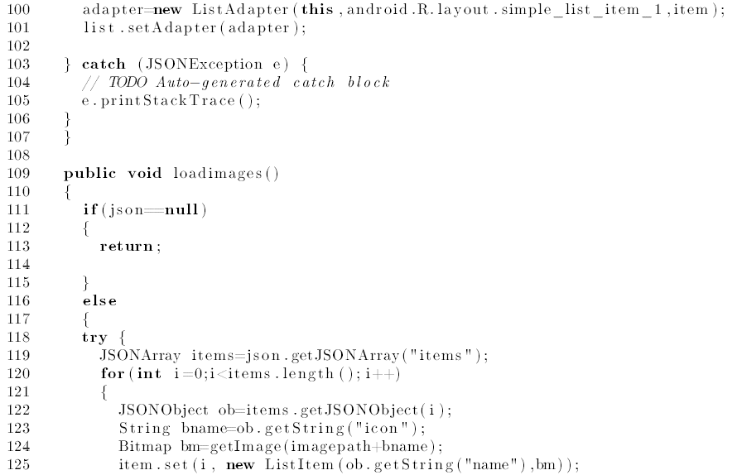
ΠΡΟΓΡΑΜΜΑΤΙΣΜΟΣ ΚΙΝΗΤΩΝ ΣΥΣΚΕΥΩΝ, Ενότητα 13, ΤΜΗΜΑ ΜΗΧΑΝΙΚΩΝ ΠΛΗΡΟΦΟΡΙΚΗΣ ΤΕ,
ΤΕΙ ΗΠΕΙΡΟΥ- Ανοιχτά Ακαδημαϊκά Μαθήματα στο ΤΕΙ Ηπείρου

Slide 20
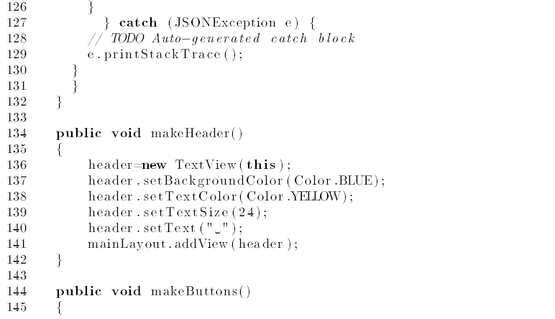
ΠΡΟΓΡΑΜΜΑΤΙΣΜΟΣ ΚΙΝΗΤΩΝ ΣΥΣΚΕΥΩΝ, Ενότητα 13, ΤΜΗΜΑ ΜΗΧΑΝΙΚΩΝ ΠΛΗΡΟΦΟΡΙΚΗΣ ΤΕ,
ΤΕΙ ΗΠΕΙΡΟΥ- Ανοιχτά Ακαδημαϊκά Μαθήματα στο ΤΕΙ Ηπείρου

Slide 21
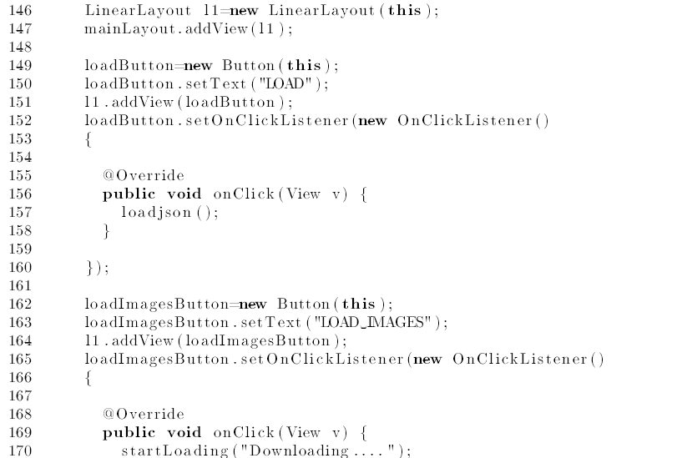
ΠΡΟΓΡΑΜΜΑΤΙΣΜΟΣ ΚΙΝΗΤΩΝ ΣΥΣΚΕΥΩΝ, Ενότητα 13, ΤΜΗΜΑ ΜΗΧΑΝΙΚΩΝ ΠΛΗΡΟΦΟΡΙΚΗΣ ΤΕ,
ΤΕΙ ΗΠΕΙΡΟΥ- Ανοιχτά Ακαδημαϊκά Μαθήματα στο ΤΕΙ Ηπείρου

Slide 22
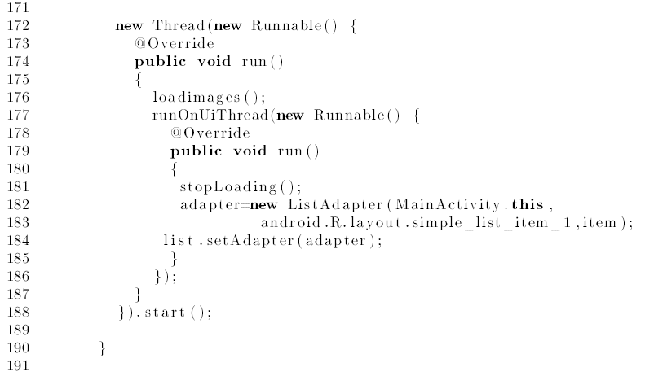
ΠΡΟΓΡΑΜΜΑΤΙΣΜΟΣ ΚΙΝΗΤΩΝ ΣΥΣΚΕΥΩΝ, Ενότητα 13, ΤΜΗΜΑ ΜΗΧΑΝΙΚΩΝ ΠΛΗΡΟΦΟΡΙΚΗΣ ΤΕ,
ΤΕΙ ΗΠΕΙΡΟΥ- Ανοιχτά Ακαδημαϊκά Μαθήματα στο ΤΕΙ Ηπείρου

Slide 23
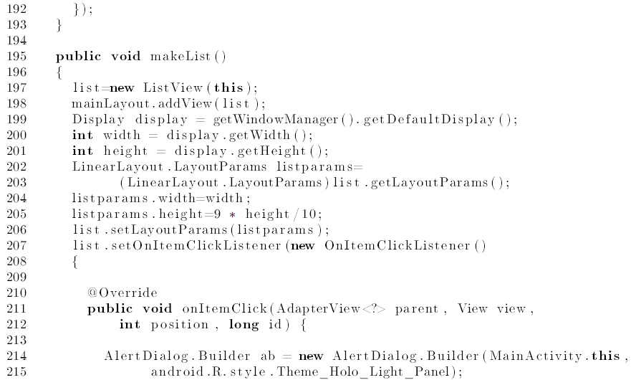
ΠΡΟΓΡΑΜΜΑΤΙΣΜΟΣ ΚΙΝΗΤΩΝ ΣΥΣΚΕΥΩΝ, Ενότητα 13, ΤΜΗΜΑ ΜΗΧΑΝΙΚΩΝ ΠΛΗΡΟΦΟΡΙΚΗΣ ΤΕ,
ΤΕΙ ΗΠΕΙΡΟΥ- Ανοιχτά Ακαδημαϊκά Μαθήματα στο ΤΕΙ Ηπείρου

Slide 24
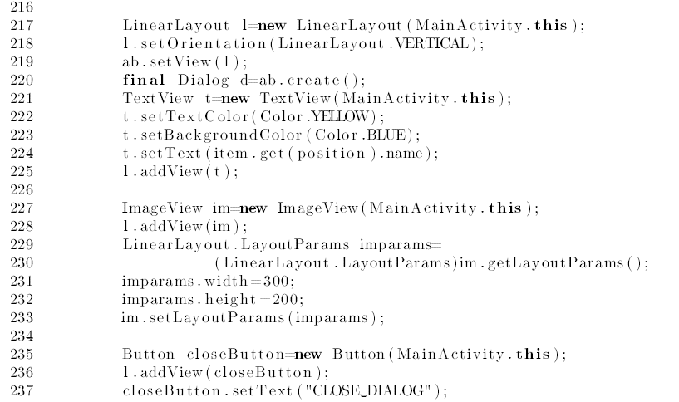
ΠΡΟΓΡΑΜΜΑΤΙΣΜΟΣ ΚΙΝΗΤΩΝ ΣΥΣΚΕΥΩΝ, Ενότητα 13, ΤΜΗΜΑ ΜΗΧΑΝΙΚΩΝ ΠΛΗΡΟΦΟΡΙΚΗΣ ΤΕ,
ΤΕΙ ΗΠΕΙΡΟΥ- Ανοιχτά Ακαδημαϊκά Μαθήματα στο ΤΕΙ Ηπείρου

Slide 25
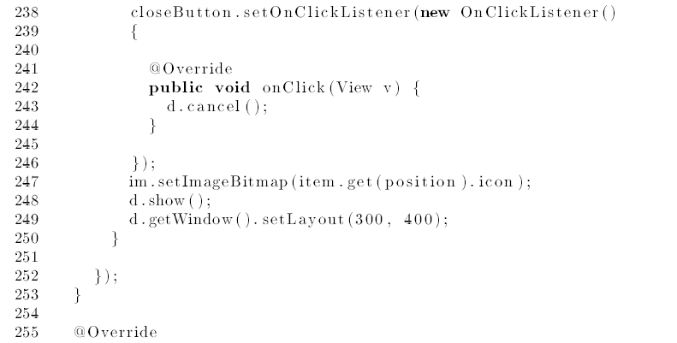
ΠΡΟΓΡΑΜΜΑΤΙΣΜΟΣ ΚΙΝΗΤΩΝ ΣΥΣΚΕΥΩΝ, Ενότητα 13, ΤΜΗΜΑ ΜΗΧΑΝΙΚΩΝ ΠΛΗΡΟΦΟΡΙΚΗΣ ΤΕ,
ΤΕΙ ΗΠΕΙΡΟΥ- Ανοιχτά Ακαδημαϊκά Μαθήματα στο ΤΕΙ Ηπείρου

Slide 26
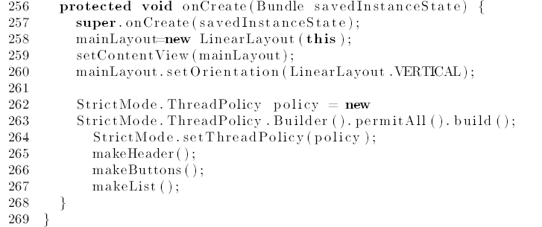
ΠΡΟΓΡΑΜΜΑΤΙΣΜΟΣ ΚΙΝΗΤΩΝ ΣΥΣΚΕΥΩΝ, Ενότητα 13, ΤΜΗΜΑ ΜΗΧΑΝΙΚΩΝ ΠΛΗΡΟΦΟΡΙΚΗΣ ΤΕ,
ΤΕΙ ΗΠΕΙΡΟΥ- Ανοιχτά Ακαδημαϊκά Μαθήματα στο ΤΕΙ Ηπείρου

Slide 27
Slideshow με AsyncTask
ΠΡΟΓΡΑΜΜΑΤΙΣΜΟΣ ΚΙΝΗΤΩΝ ΣΥΣΚΕΥΩΝ, Ενότητα 13, ΤΜΗΜΑ ΜΗΧΑΝΙΚΩΝ ΠΛΗΡΟΦΟΡΙΚΗΣ ΤΕ,
ΤΕΙ ΗΠΕΙΡΟΥ- Ανοιχτά Ακαδημαϊκά Μαθήματα στο ΤΕΙ Ηπείρου
Στη συνέχεια,
παρουσιάζουμε την προηγούμενη κατηγορία χρησιμοποιώντας AsyncTask, δηλαδή μια παράλληλη διεργασία που εκτελείται μαζί με την κεντρική εφαρμογή.

Slide 28
Slideshow με AsyncTask
ΠΡΟΓΡΑΜΜΑΤΙΣΜΟΣ ΚΙΝΗΤΩΝ ΣΥΣΚΕΥΩΝ, Ενότητα 13, ΤΜΗΜΑ ΜΗΧΑΝΙΚΩΝ ΠΛΗΡΟΦΟΡΙΚΗΣ ΤΕ,
ΤΕΙ ΗΠΕΙΡΟΥ- Ανοιχτά Ακαδημαϊκά Μαθήματα στο ΤΕΙ Ηπείρου

Slide 29
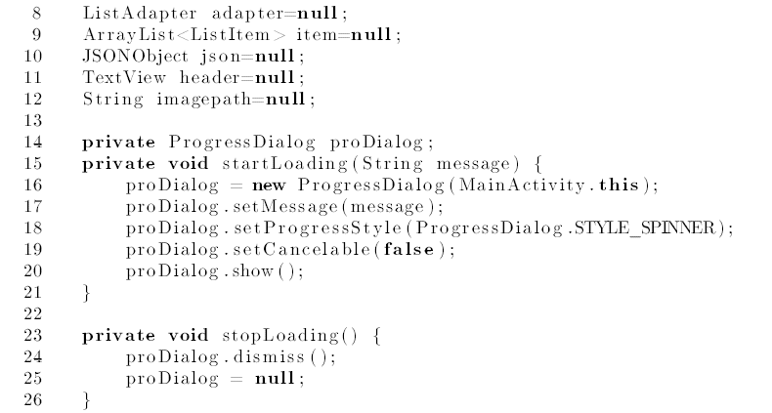
Slideshow με AsyncTask
ΠΡΟΓΡΑΜΜΑΤΙΣΜΟΣ ΚΙΝΗΤΩΝ ΣΥΣΚΕΥΩΝ, Ενότητα 13, ΤΜΗΜΑ ΜΗΧΑΝΙΚΩΝ ΠΛΗΡΟΦΟΡΙΚΗΣ ΤΕ,
ΤΕΙ ΗΠΕΙΡΟΥ- Ανοιχτά Ακαδημαϊκά Μαθήματα στο ΤΕΙ Ηπείρου

Slide 30
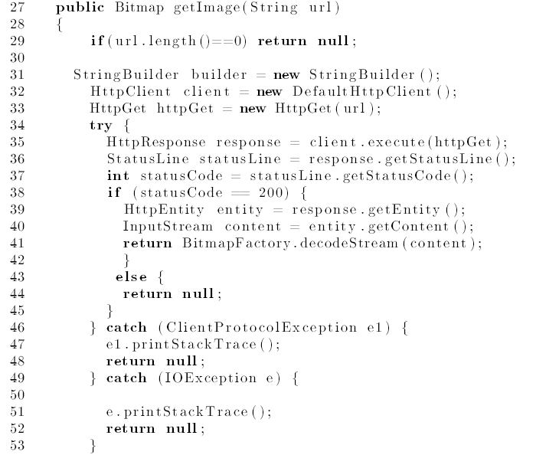
ΠΡΟΓΡΑΜΜΑΤΙΣΜΟΣ ΚΙΝΗΤΩΝ ΣΥΣΚΕΥΩΝ, Ενότητα 13, ΤΜΗΜΑ ΜΗΧΑΝΙΚΩΝ ΠΛΗΡΟΦΟΡΙΚΗΣ ΤΕ,
ΤΕΙ ΗΠΕΙΡΟΥ- Ανοιχτά Ακαδημαϊκά Μαθήματα στο ΤΕΙ Ηπείρου

Slide 31
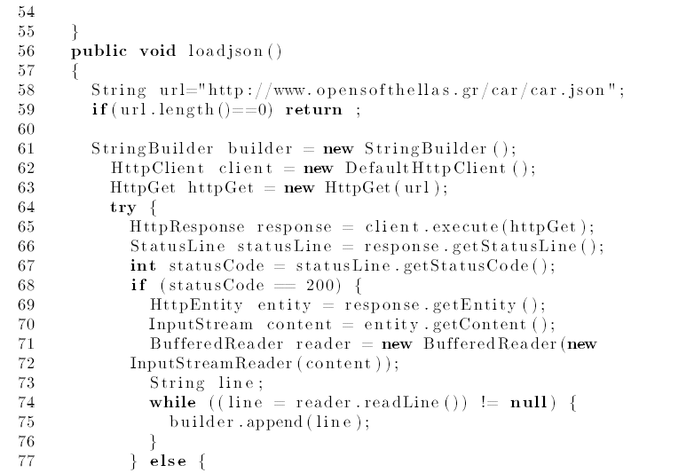
ΠΡΟΓΡΑΜΜΑΤΙΣΜΟΣ ΚΙΝΗΤΩΝ ΣΥΣΚΕΥΩΝ, Ενότητα 13, ΤΜΗΜΑ ΜΗΧΑΝΙΚΩΝ ΠΛΗΡΟΦΟΡΙΚΗΣ ΤΕ,
ΤΕΙ ΗΠΕΙΡΟΥ- Ανοιχτά Ακαδημαϊκά Μαθήματα στο ΤΕΙ Ηπείρου

Slide 32
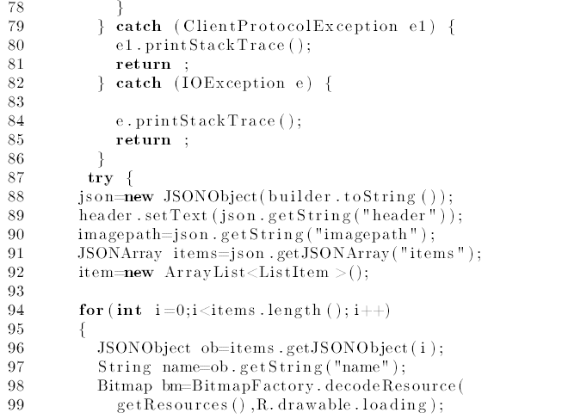
ΠΡΟΓΡΑΜΜΑΤΙΣΜΟΣ ΚΙΝΗΤΩΝ ΣΥΣΚΕΥΩΝ, Ενότητα 13, ΤΜΗΜΑ ΜΗΧΑΝΙΚΩΝ ΠΛΗΡΟΦΟΡΙΚΗΣ ΤΕ,
ΤΕΙ ΗΠΕΙΡΟΥ- Ανοιχτά Ακαδημαϊκά Μαθήματα στο ΤΕΙ Ηπείρου

Slide 33
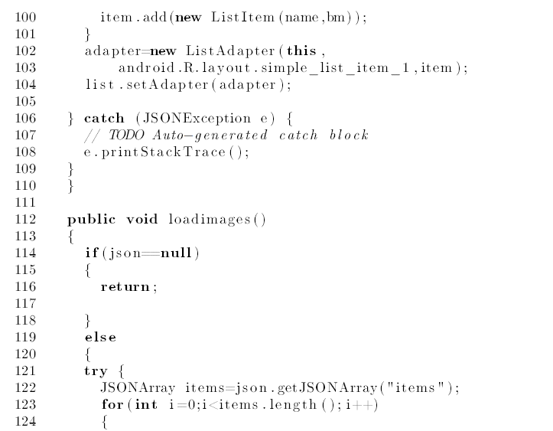
ΠΡΟΓΡΑΜΜΑΤΙΣΜΟΣ ΚΙΝΗΤΩΝ ΣΥΣΚΕΥΩΝ, Ενότητα 13, ΤΜΗΜΑ ΜΗΧΑΝΙΚΩΝ ΠΛΗΡΟΦΟΡΙΚΗΣ ΤΕ,
ΤΕΙ ΗΠΕΙΡΟΥ- Ανοιχτά Ακαδημαϊκά Μαθήματα στο ΤΕΙ Ηπείρου

Slide 34
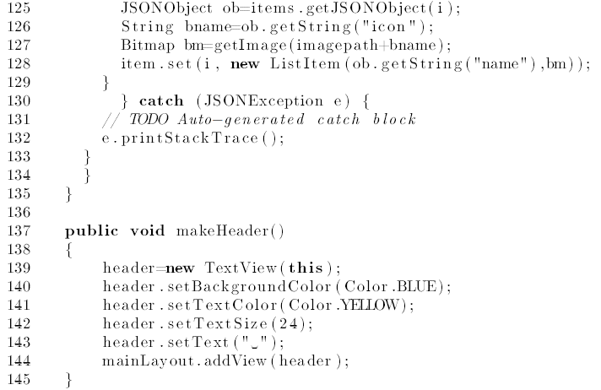
ΠΡΟΓΡΑΜΜΑΤΙΣΜΟΣ ΚΙΝΗΤΩΝ ΣΥΣΚΕΥΩΝ, Ενότητα 13, ΤΜΗΜΑ ΜΗΧΑΝΙΚΩΝ ΠΛΗΡΟΦΟΡΙΚΗΣ ΤΕ,
ΤΕΙ ΗΠΕΙΡΟΥ- Ανοιχτά Ακαδημαϊκά Μαθήματα στο ΤΕΙ Ηπείρου

Slide 35
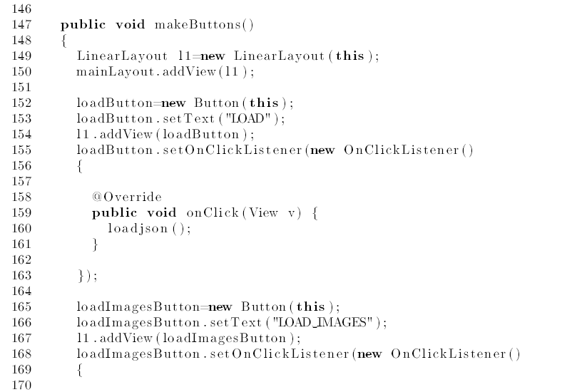
ΠΡΟΓΡΑΜΜΑΤΙΣΜΟΣ ΚΙΝΗΤΩΝ ΣΥΣΚΕΥΩΝ, Ενότητα 13, ΤΜΗΜΑ ΜΗΧΑΝΙΚΩΝ ΠΛΗΡΟΦΟΡΙΚΗΣ ΤΕ,
ΤΕΙ ΗΠΕΙΡΟΥ- Ανοιχτά Ακαδημαϊκά Μαθήματα στο ΤΕΙ Ηπείρου

Slide 36
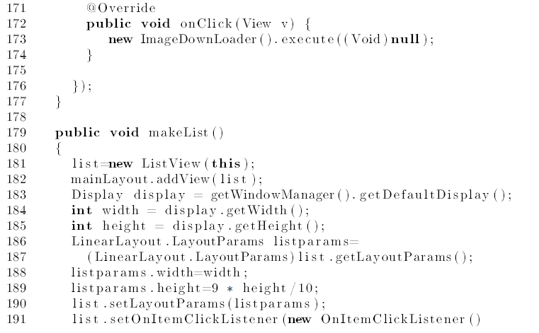
ΠΡΟΓΡΑΜΜΑΤΙΣΜΟΣ ΚΙΝΗΤΩΝ ΣΥΣΚΕΥΩΝ, Ενότητα 13, ΤΜΗΜΑ ΜΗΧΑΝΙΚΩΝ ΠΛΗΡΟΦΟΡΙΚΗΣ ΤΕ,
ΤΕΙ ΗΠΕΙΡΟΥ- Ανοιχτά Ακαδημαϊκά Μαθήματα στο ΤΕΙ Ηπείρου

Slide 37
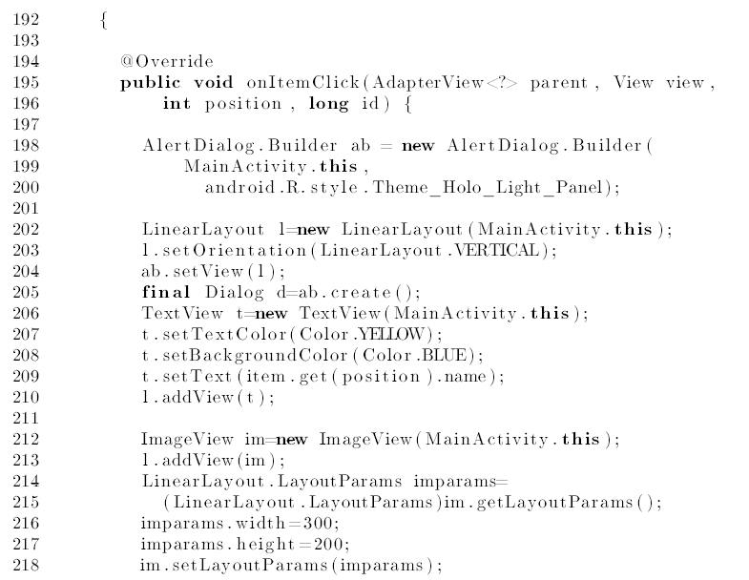
ΠΡΟΓΡΑΜΜΑΤΙΣΜΟΣ ΚΙΝΗΤΩΝ ΣΥΣΚΕΥΩΝ, Ενότητα 13, ΤΜΗΜΑ ΜΗΧΑΝΙΚΩΝ ΠΛΗΡΟΦΟΡΙΚΗΣ ΤΕ,
ΤΕΙ ΗΠΕΙΡΟΥ- Ανοιχτά Ακαδημαϊκά Μαθήματα στο ΤΕΙ Ηπείρου

Slide 38
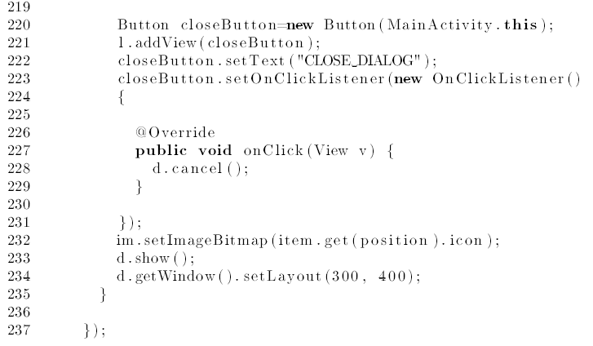
ΠΡΟΓΡΑΜΜΑΤΙΣΜΟΣ ΚΙΝΗΤΩΝ ΣΥΣΚΕΥΩΝ, Ενότητα 13, ΤΜΗΜΑ ΜΗΧΑΝΙΚΩΝ ΠΛΗΡΟΦΟΡΙΚΗΣ ΤΕ,
ΤΕΙ ΗΠΕΙΡΟΥ- Ανοιχτά Ακαδημαϊκά Μαθήματα στο ΤΕΙ Ηπείρου

Slide 39
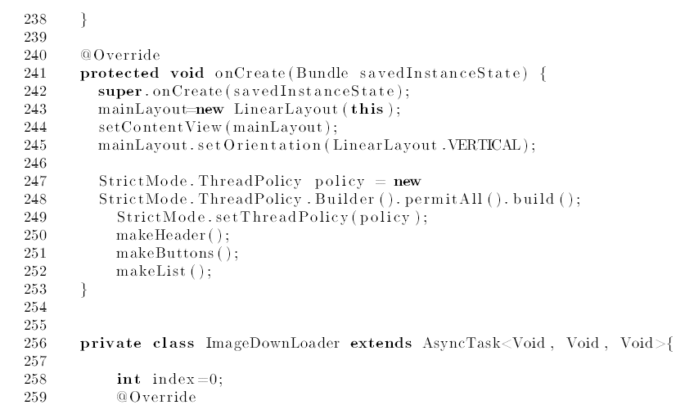
ΠΡΟΓΡΑΜΜΑΤΙΣΜΟΣ ΚΙΝΗΤΩΝ ΣΥΣΚΕΥΩΝ, Ενότητα 13, ΤΜΗΜΑ ΜΗΧΑΝΙΚΩΝ ΠΛΗΡΟΦΟΡΙΚΗΣ ΤΕ,
ΤΕΙ ΗΠΕΙΡΟΥ- Ανοιχτά Ακαδημαϊκά Μαθήματα στο ΤΕΙ Ηπείρου

Slide 40
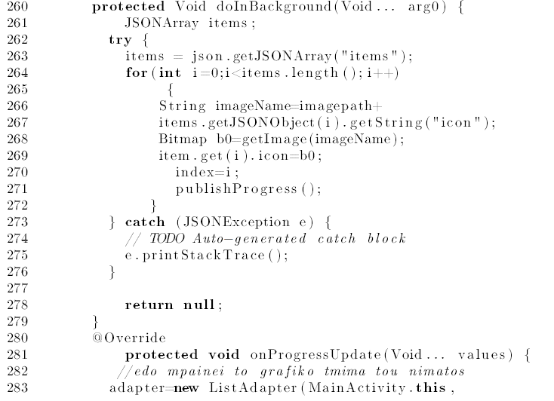
ΠΡΟΓΡΑΜΜΑΤΙΣΜΟΣ ΚΙΝΗΤΩΝ ΣΥΣΚΕΥΩΝ, Ενότητα 13, ΤΜΗΜΑ ΜΗΧΑΝΙΚΩΝ ΠΛΗΡΟΦΟΡΙΚΗΣ ΤΕ,
ΤΕΙ ΗΠΕΙΡΟΥ- Ανοιχτά Ακαδημαϊκά Μαθήματα στο ΤΕΙ Ηπείρου

Slide 41
ΠΡΟΓΡΑΜΜΑΤΙΣΜΟΣ ΚΙΝΗΤΩΝ ΣΥΣΚΕΥΩΝ, Ενότητα 13, ΤΜΗΜΑ ΜΗΧΑΝΙΚΩΝ ΠΛΗΡΟΦΟΡΙΚΗΣ ΤΕ,
ΤΕΙ ΗΠΕΙΡΟΥ- Ανοιχτά Ακαδημαϊκά Μαθήματα στο ΤΕΙ Ηπείρου

Slide 42
Αναπαραγωγή ήχου
ΠΡΟΓΡΑΜΜΑΤΙΣΜΟΣ ΚΙΝΗΤΩΝ ΣΥΣΚΕΥΩΝ, Ενότητα 13, ΤΜΗΜΑ ΜΗΧΑΝΙΚΩΝ ΠΛΗΡΟΦΟΡΙΚΗΣ ΤΕ,
ΤΕΙ ΗΠΕΙΡΟΥ- Ανοιχτά Ακαδημαϊκά Μαθήματα στο ΤΕΙ Ηπείρου
Στη συνέχεια, με την χρήση του MediaPlayer παρουσιάζεται ο κώδικας για την αναπαραγωγή ενός μουσικού κομματιού που βρίσκεται στον φάκελος res/raw.
Ακριβώς ο ίδιος κώδικας μπορεί να χρησιμοποιηθεί και για την αναπαραγωγή video.

Slide 43
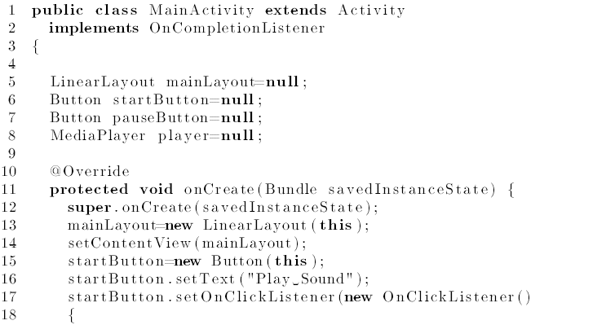
Αναπαραγωγή ήχου
ΠΡΟΓΡΑΜΜΑΤΙΣΜΟΣ ΚΙΝΗΤΩΝ ΣΥΣΚΕΥΩΝ, Ενότητα 13, ΤΜΗΜΑ ΜΗΧΑΝΙΚΩΝ ΠΛΗΡΟΦΟΡΙΚΗΣ ΤΕ,
ΤΕΙ ΗΠΕΙΡΟΥ- Ανοιχτά Ακαδημαϊκά Μαθήματα στο ΤΕΙ Ηπείρου

Slide 44
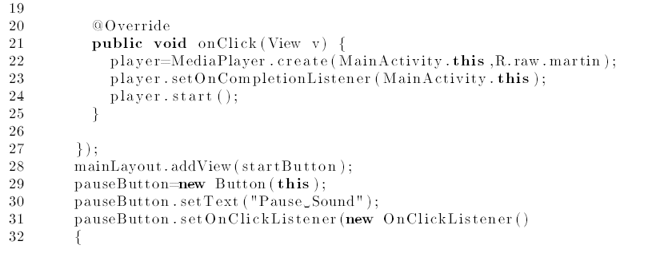
Αναπαραγωγή ήχου
ΠΡΟΓΡΑΜΜΑΤΙΣΜΟΣ ΚΙΝΗΤΩΝ ΣΥΣΚΕΥΩΝ, Ενότητα 13, ΤΜΗΜΑ ΜΗΧΑΝΙΚΩΝ ΠΛΗΡΟΦΟΡΙΚΗΣ ΤΕ,
ΤΕΙ ΗΠΕΙΡΟΥ- Ανοιχτά Ακαδημαϊκά Μαθήματα στο ΤΕΙ Ηπείρου

Slide 45
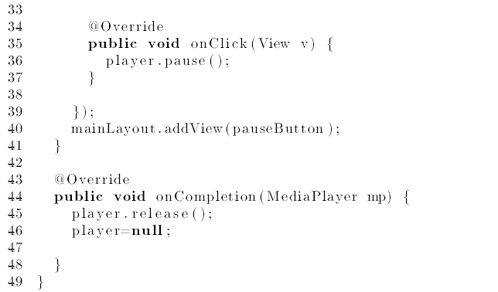
Αναπαραγωγή ήχου
ΠΡΟΓΡΑΜΜΑΤΙΣΜΟΣ ΚΙΝΗΤΩΝ ΣΥΣΚΕΥΩΝ, Ενότητα 13, ΤΜΗΜΑ ΜΗΧΑΝΙΚΩΝ ΠΛΗΡΟΦΟΡΙΚΗΣ ΤΕ,
ΤΕΙ ΗΠΕΙΡΟΥ- Ανοιχτά Ακαδημαϊκά Μαθήματα στο ΤΕΙ Ηπείρου

Slide 46
Spinner Menu
ΠΡΟΓΡΑΜΜΑΤΙΣΜΟΣ ΚΙΝΗΤΩΝ ΣΥΣΚΕΥΩΝ, Ενότητα 13, ΤΜΗΜΑ ΜΗΧΑΝΙΚΩΝ ΠΛΗΡΟΦΟΡΙΚΗΣ ΤΕ,
ΤΕΙ ΗΠΕΙΡΟΥ- Ανοιχτά Ακαδημαϊκά Μαθήματα στο ΤΕΙ Ηπείρου
Τα Spinners είναι μια ξεχωριστή περίπτωση μενού παρόμοια με αυτό της List View.
Στο επόμενο παράδειγμα ,
εισάγουμε σε μια βάση δεδομένων ζευγάρια (νομός, πόλη) και ο χρήστης διαλέγει από ένα Spinner τον επιθυμητό νομό και αυτομάτως στο δεύτερο Spinner εμφανίζονται οι πόλεις του συγκεκριμένου νομού. Η κατηγορία για την βάση δεδομένων έχει ως ακολούθως:

Slide 47
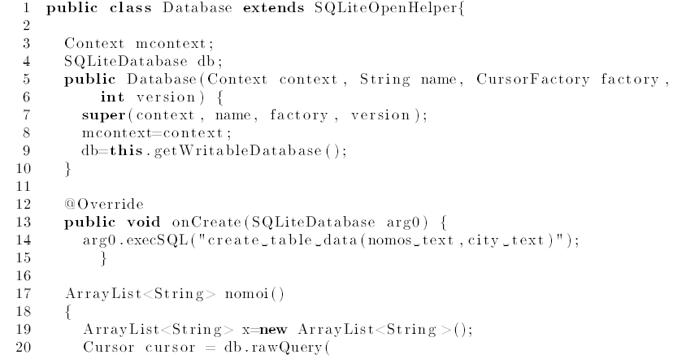
Spinner Menu
ΠΡΟΓΡΑΜΜΑΤΙΣΜΟΣ ΚΙΝΗΤΩΝ ΣΥΣΚΕΥΩΝ, Ενότητα 13, ΤΜΗΜΑ ΜΗΧΑΝΙΚΩΝ ΠΛΗΡΟΦΟΡΙΚΗΣ ΤΕ,
ΤΕΙ ΗΠΕΙΡΟΥ- Ανοιχτά Ακαδημαϊκά Μαθήματα στο ΤΕΙ Ηπείρου

Slide 48
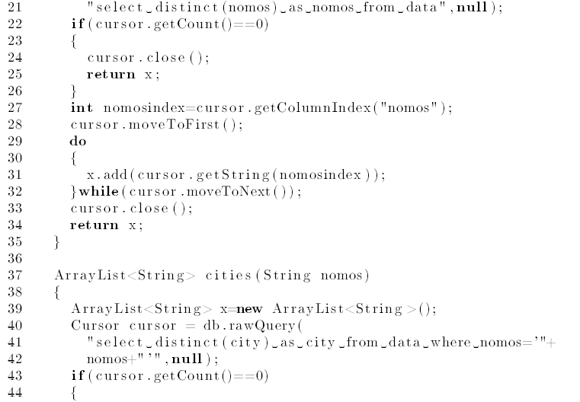
Spinner Menu
ΠΡΟΓΡΑΜΜΑΤΙΣΜΟΣ ΚΙΝΗΤΩΝ ΣΥΣΚΕΥΩΝ, Ενότητα 13, ΤΜΗΜΑ ΜΗΧΑΝΙΚΩΝ ΠΛΗΡΟΦΟΡΙΚΗΣ ΤΕ,
ΤΕΙ ΗΠΕΙΡΟΥ- Ανοιχτά Ακαδημαϊκά Μαθήματα στο ΤΕΙ Ηπείρου

Slide 49
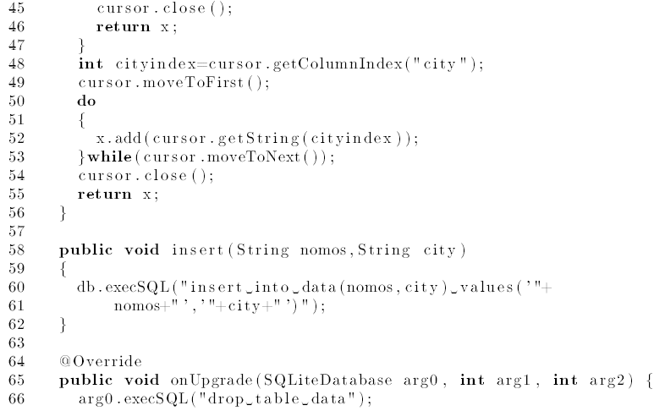
Spinner Menu
ΠΡΟΓΡΑΜΜΑΤΙΣΜΟΣ ΚΙΝΗΤΩΝ ΣΥΣΚΕΥΩΝ, Ενότητα 13, ΤΜΗΜΑ ΜΗΧΑΝΙΚΩΝ ΠΛΗΡΟΦΟΡΙΚΗΣ ΤΕ,
ΤΕΙ ΗΠΕΙΡΟΥ- Ανοιχτά Ακαδημαϊκά Μαθήματα στο ΤΕΙ Ηπείρου

Slide 50
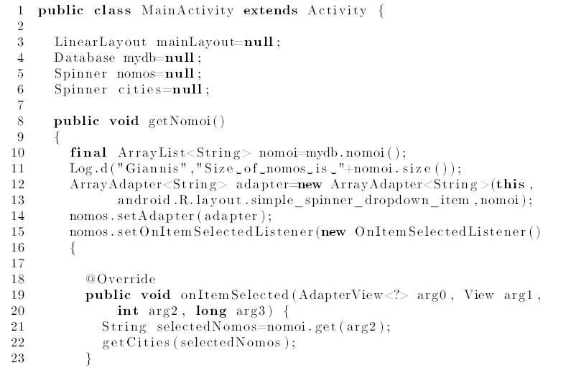
Spinner Menu
ΠΡΟΓΡΑΜΜΑΤΙΣΜΟΣ ΚΙΝΗΤΩΝ ΣΥΣΚΕΥΩΝ, Ενότητα 13, ΤΜΗΜΑ ΜΗΧΑΝΙΚΩΝ ΠΛΗΡΟΦΟΡΙΚΗΣ ΤΕ,
ΤΕΙ ΗΠΕΙΡΟΥ- Ανοιχτά Ακαδημαϊκά Μαθήματα στο ΤΕΙ Ηπείρου
Η κατηγορία για την κεντρική Activity έχει ως:

Slide 51
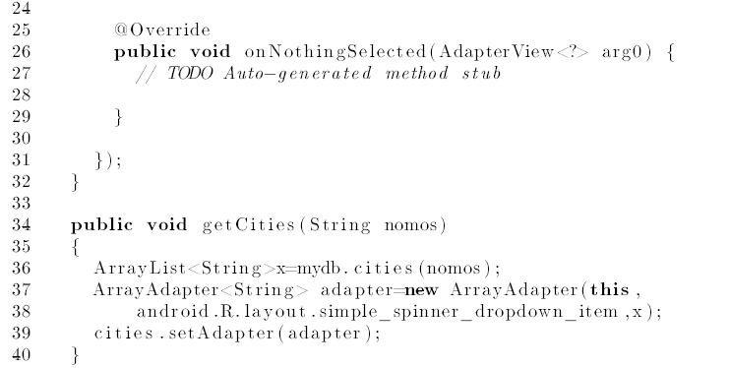
Spinner Menu
ΠΡΟΓΡΑΜΜΑΤΙΣΜΟΣ ΚΙΝΗΤΩΝ ΣΥΣΚΕΥΩΝ, Ενότητα 13, ΤΜΗΜΑ ΜΗΧΑΝΙΚΩΝ ΠΛΗΡΟΦΟΡΙΚΗΣ ΤΕ,
ΤΕΙ ΗΠΕΙΡΟΥ- Ανοιχτά Ακαδημαϊκά Μαθήματα στο ΤΕΙ Ηπείρου

Slide 52
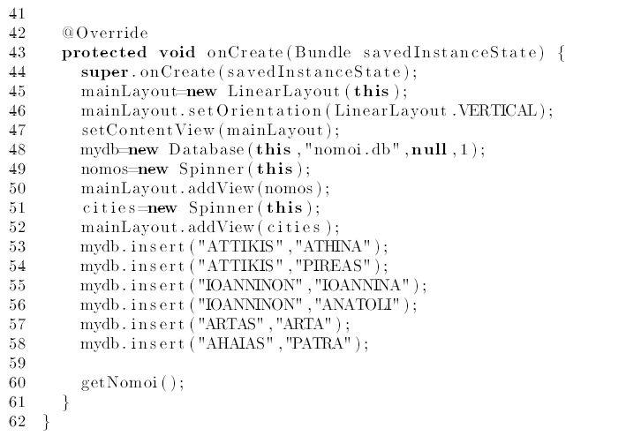
Spinner Menu
ΠΡΟΓΡΑΜΜΑΤΙΣΜΟΣ ΚΙΝΗΤΩΝ ΣΥΣΚΕΥΩΝ, Ενότητα 13, ΤΜΗΜΑ ΜΗΧΑΝΙΚΩΝ ΠΛΗΡΟΦΟΡΙΚΗΣ ΤΕ,
ΤΕΙ ΗΠΕΙΡΟΥ- Ανοιχτά Ακαδημαϊκά Μαθήματα στο ΤΕΙ Ηπείρου

Slide 53
Popup Menu
ΠΡΟΓΡΑΜΜΑΤΙΣΜΟΣ ΚΙΝΗΤΩΝ ΣΥΣΚΕΥΩΝ, Ενότητα 13, ΤΜΗΜΑ ΜΗΧΑΝΙΚΩΝ ΠΛΗΡΟΦΟΡΙΚΗΣ ΤΕ,
ΤΕΙ ΗΠΕΙΡΟΥ- Ανοιχτά Ακαδημαϊκά Μαθήματα στο ΤΕΙ Ηπείρου
Στην επόμενη εφαρμογή,
εμφανίζεται μια μπλε μπάρα σαν επικεφαλίδα στην εφαρμογή με ένα εικονίδιο αριστερά και ένα πλήκτρο Settings δεξιά.
Ο χρήστης, πατώντας το πλήκτρο Settings εμφανίζεται ένα popup menu από το οποίο μπορεί να κάνει κάποια επιλογή.

Slide 54
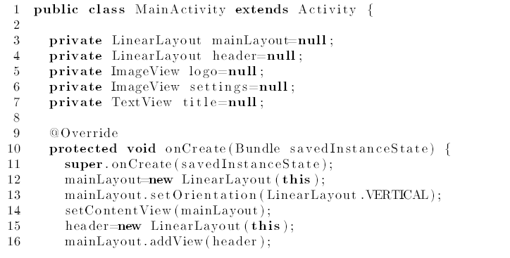
Popup Menu
ΠΡΟΓΡΑΜΜΑΤΙΣΜΟΣ ΚΙΝΗΤΩΝ ΣΥΣΚΕΥΩΝ, Ενότητα 13, ΤΜΗΜΑ ΜΗΧΑΝΙΚΩΝ ΠΛΗΡΟΦΟΡΙΚΗΣ ΤΕ,
ΤΕΙ ΗΠΕΙΡΟΥ- Ανοιχτά Ακαδημαϊκά Μαθήματα στο ΤΕΙ Ηπείρου

Slide 55
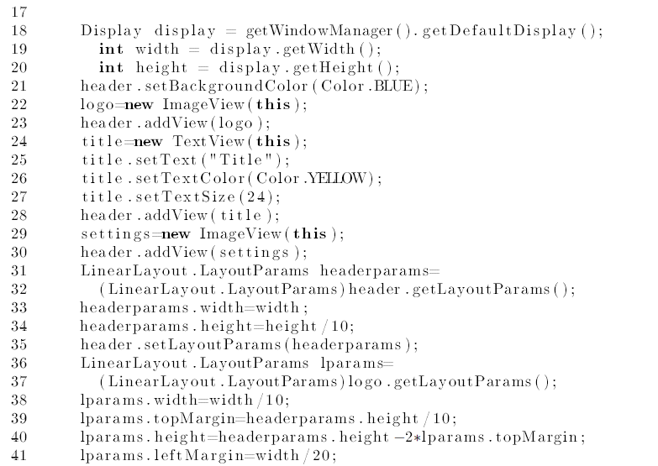
Popup Menu
ΠΡΟΓΡΑΜΜΑΤΙΣΜΟΣ ΚΙΝΗΤΩΝ ΣΥΣΚΕΥΩΝ, Ενότητα 13, ΤΜΗΜΑ ΜΗΧΑΝΙΚΩΝ ΠΛΗΡΟΦΟΡΙΚΗΣ ΤΕ,
ΤΕΙ ΗΠΕΙΡΟΥ- Ανοιχτά Ακαδημαϊκά Μαθήματα στο ΤΕΙ Ηπείρου

Slide 56
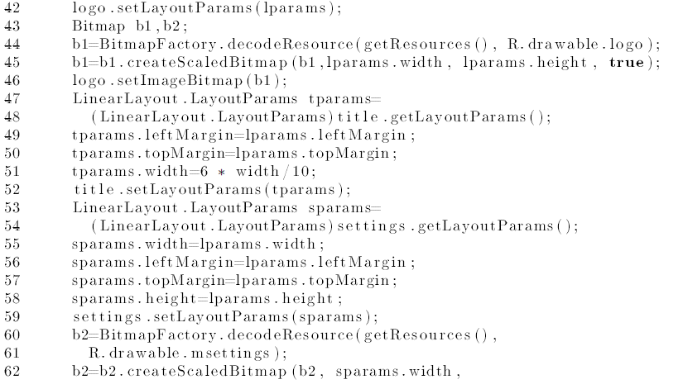
Popup Menu
ΠΡΟΓΡΑΜΜΑΤΙΣΜΟΣ ΚΙΝΗΤΩΝ ΣΥΣΚΕΥΩΝ, Ενότητα 13, ΤΜΗΜΑ ΜΗΧΑΝΙΚΩΝ ΠΛΗΡΟΦΟΡΙΚΗΣ ΤΕ,
ΤΕΙ ΗΠΕΙΡΟΥ- Ανοιχτά Ακαδημαϊκά Μαθήματα στο ΤΕΙ Ηπείρου

Slide 57
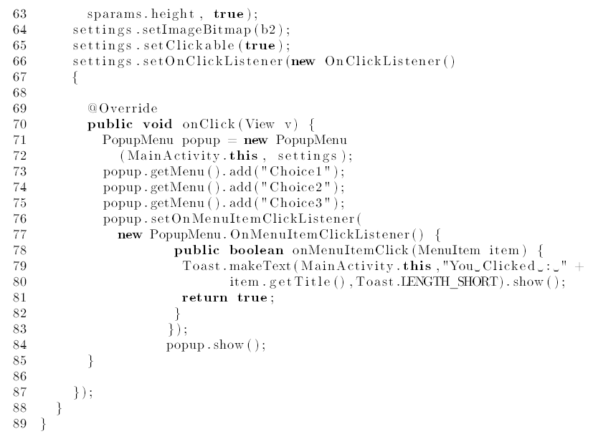
ΠΡΟΓΡΑΜΜΑΤΙΣΜΟΣ ΚΙΝΗΤΩΝ ΣΥΣΚΕΥΩΝ, Ενότητα 13, ΤΜΗΜΑ ΜΗΧΑΝΙΚΩΝ ΠΛΗΡΟΦΟΡΙΚΗΣ ΤΕ,
ΤΕΙ ΗΠΕΙΡΟΥ- Ανοιχτά Ακαδημαϊκά Μαθήματα στο ΤΕΙ Ηπείρου

Slide 58
ΠΡΟΓΡΑΜΜΑΤΙΣΜΟΣ ΚΙΝΗΤΩΝ ΣΥΣΚΕΥΩΝ, Ενότητα 13, ΤΜΗΜΑ ΜΗΧΑΝΙΚΩΝ ΠΛΗΡΟΦΟΡΙΚΗΣ ΤΕ,
ΤΕΙ ΗΠΕΙΡΟΥ- Ανοιχτά Ακαδημαϊκά Μαθήματα στο ΤΕΙ Ηπείρου
Σημειώματα

Slide 59
Σημείωμα Αδειοδότησης
ΠΡΟΓΡΑΜΜΑΤΙΣΜΟΣ ΚΙΝΗΤΩΝ ΣΥΣΚΕΥΩΝ, Ενότητα 13, ΤΜΗΜΑ ΜΗΧΑΝΙΚΩΝ ΠΛΗΡΟΦΟΡΙΚΗΣ ΤΕ,
ΤΕΙ ΗΠΕΙΡΟΥ- Ανοιχτά Ακαδημαϊκά Μαθήματα στο ΤΕΙ Ηπείρου
Το παρόν υλικό διατίθεται με τους όρους της άδειας χρήσης Creative Commons Αναφορά Δημιουργού-Μη Εμπορική Χρήση-Όχι Παράγωγα Έργα 4.0 Διεθνές [1] ή μεταγενέστερη. Εξαιρούνται τα αυτοτελή έργα τρίτων π.χ. φωτογραφίες, Διαγράμματα κ.λ.π., τα οποία εμπεριέχονται σε αυτό και τα οποία αναφέρονται μαζί με τους όρους χρήσης τους στο «Σημείωμα Χρήσης Έργων Τρίτων».
Ο δικαιούχος μπορεί να παρέχει στον αδειοδόχο ξεχωριστή άδεια να χρησιμοποιεί το έργο για εμπορική χρήση, εφόσον αυτό του ζητηθεί.
[1]
http://creativecommons.org/licenses/by-nc-nd/4.0/deed.el

Slide 60
Σημείωμα Αναφοράς
ΠΡΟΓΡΑΜΜΑΤΙΣΜΟΣ ΚΙΝΗΤΩΝ ΣΥΣΚΕΥΩΝ, Ενότητα 13, ΤΜΗΜΑ ΜΗΧΑΝΙΚΩΝ ΠΛΗΡΟΦΟΡΙΚΗΣ ΤΕ,
ΤΕΙ ΗΠΕΙΡΟΥ- Ανοιχτά Ακαδημαϊκά Μαθήματα στο ΤΕΙ Ηπείρου
Copyright Τεχνολογικό Ίδρυμα Ηπείρου. Ιωάννης Τσούλος.
Προγραμματισμός κινητών συσκευών
Έκδοση: 1.0 Άρτα, 2015.
Διαθέσιμο από τη δικτυακή διεύθυνση:
http://eclass.teiep.gr/courses/COMP101/

Slide 61
ΠΡΟΓΡΑΜΜΑΤΙΣΜΟΣ ΚΙΝΗΤΩΝ ΣΥΣΚΕΥΩΝ, Ενότητα 13, ΤΜΗΜΑ ΜΗΧΑΝΙΚΩΝ ΠΛΗΡΟΦΟΡΙΚΗΣ ΤΕ
ΤΕΙ ΗΠΕΙΡΟΥ- Ανοιχτά Ακαδημαϊκά Μαθήματα στο ΤΕΙ Ηπείρου
Τέλος Ενότητας
Επεξεργασία: Βαΐτσα Τσακστάρα
Άρτα, 2015

Slide 62
ΠΡΟΓΡΑΜΜΑΤΙΣΜΟΣ ΚΙΝΗΤΩΝ ΣΥΣΚΕΥΩΝ, Ενότητα 13, ΤΜΗΜΑ ΜΗΧΑΝΙΚΩΝ ΠΛΗΡΟΦΟΡΙΚΗΣ ΤΕ
ΤΕΙ ΗΠΕΙΡΟΥ- Ανοιχτά Ακαδημαϊκά Μαθήματα στο ΤΕΙ Ηπείρου
Σημειώματα

Slide 63
ΠΡΟΓΡΑΜΜΑΤΙΣΜΟΣ ΚΙΝΗΤΩΝ ΣΥΣΚΕΥΩΝ, Ενότητα 13, ΤΜΗΜΑ ΜΗΧΑΝΙΚΩΝ ΠΛΗΡΟΦΟΡΙΚΗΣ ΤΕ
ΤΕΙ ΗΠΕΙΡΟΥ- Ανοιχτά Ακαδημαϊκά Μαθήματα στο ΤΕΙ Ηπείρου
Βιβλιογραφία
L. Darcey, S. Conder, Μάθετε την Ανάπτυξη Εφαρμογών για το Android σε 24 Ώρες 2ή εκδ. (2012)
P. Deitel, H. Deitel, A. Deitel,Android Προγραμματισμός, 2η Εκδοση (2014).
Έλληνας Iωάννης- Έλληνας Νικόλαος , Εισαγωγή στο Προγραμματισμό Android, (2014)

Slide 64
Τέλος Ενότητας

